Slide 1
Euripides’ Elektra
vv. 747-987

Slide 2
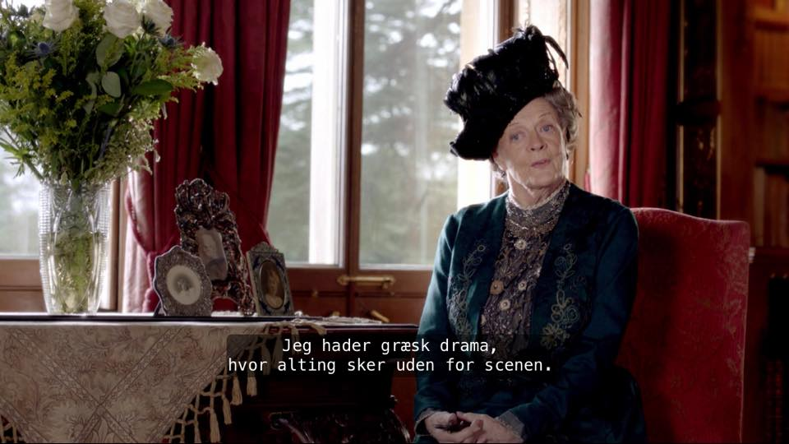

Slide 3
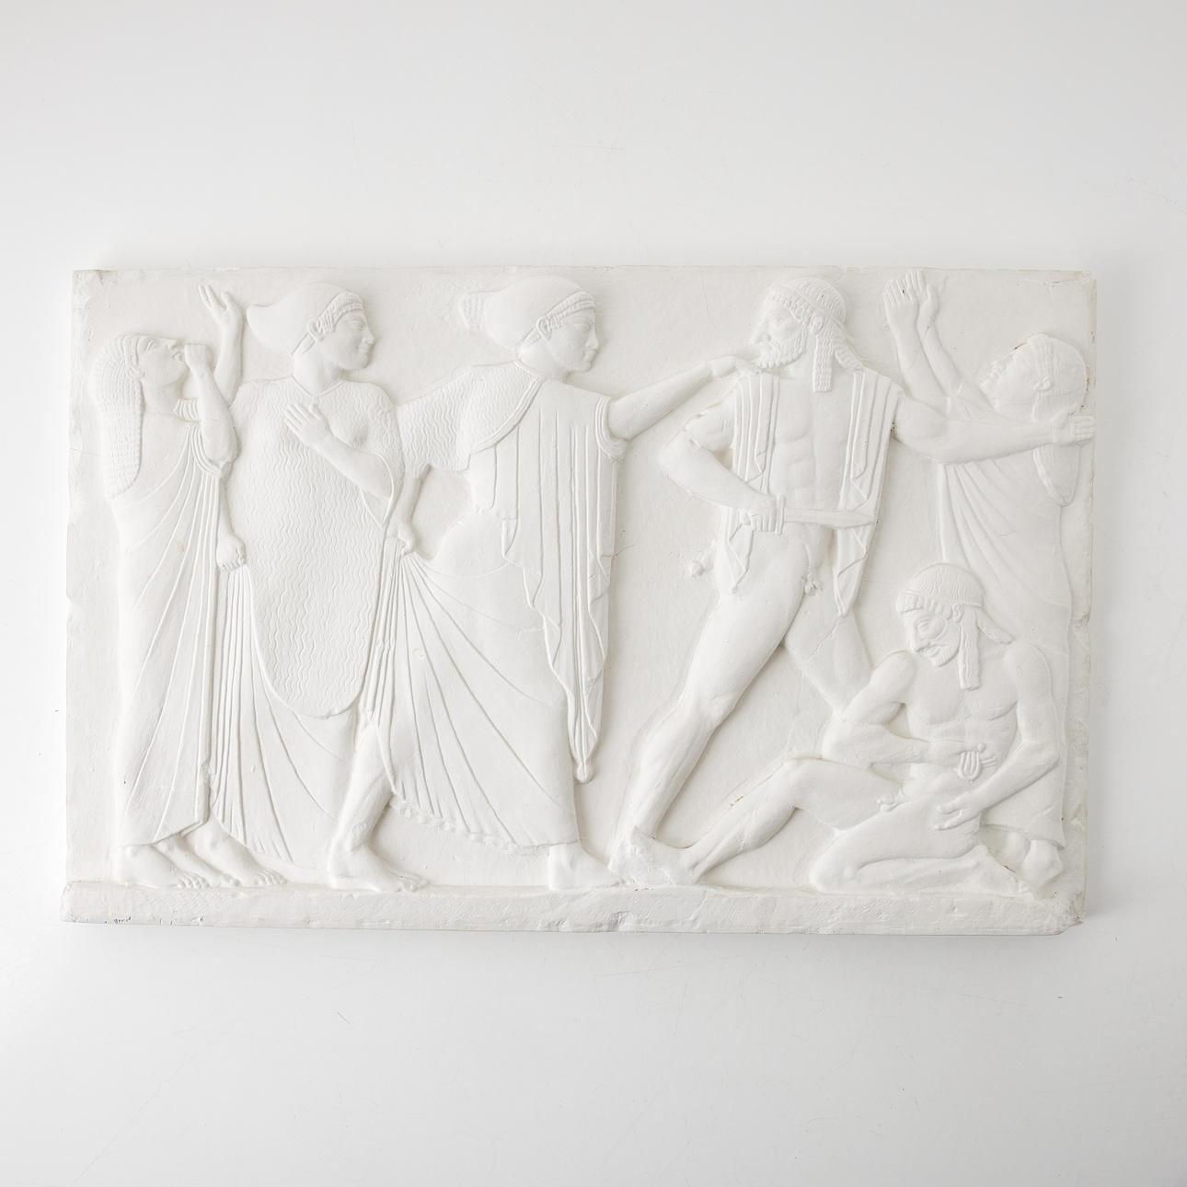
vv. 774-856 Sendebuddets beretning
Genfortæl beretningen med dine egne ord.
Hvornår synes du, Orestes opfører sig helteagtigt?
Hvornår synes du, han ikke opfører sig helteagtigt?
BONUS: Hvordan reagerer koret (vv. 857-879)

Slide 4
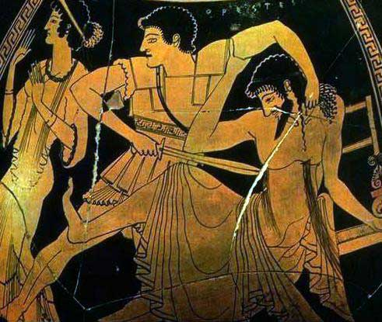
vv. 880-956
4. epeisódion, del 1
Hvem mener hhv. Elektra og Orestes er ansvarlig for, at det er lykkedes Orestes at dræbe Aigisthos?
Lav en liste over de kritikpunkter, som Elektra fremsætter mod Aigisthos’ hoved.

Slide 5
vv. 957-987 – Elektra og Orestes’ agon
Begreb: Agōn (da. kappestrid/konkurrence)
Grækerne elskede konkurrencer (gr. agōn), både i idræt, kultur og i retorik, så det var kun naturligt, at der også skulle være små dueller på ord i deres tragedier. En agōn opstår, når to karakterer debatterer et emne og kommer med hver deres indlæg, og publikum skal så selv afgøre, hvem der har vundet.
Opgave
Lav en liste over Elektras argumenter for at slå Klytaimnestra ihjel og en liste med Orestes’ modargumenter.

